Slide 1
Proyecto SUDOKU
Grupo:
Kevin Silva.
Danny Ponce.
Edwin Hermenejildo.

Slide 2
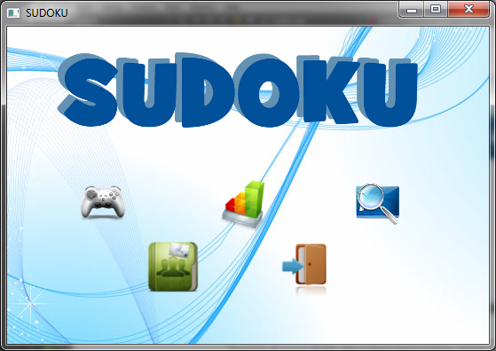
Interfaz
- Ventana Principal

Slide 3
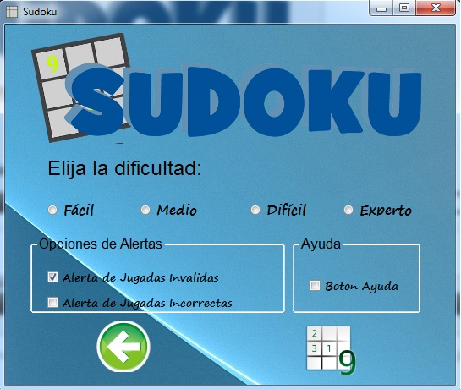
Interfaz
Nuevo juego
Elección de Nivel

Slide 4
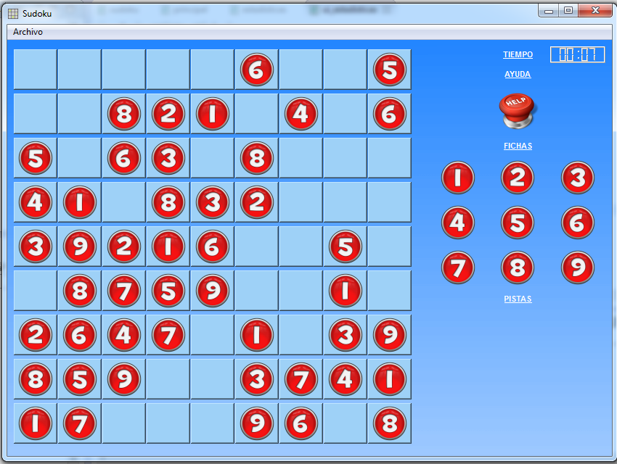
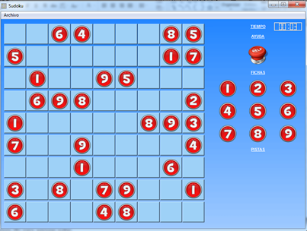
Nivel de Dificultad
Fácil
Medio

Slide 5
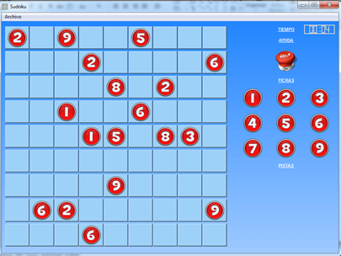
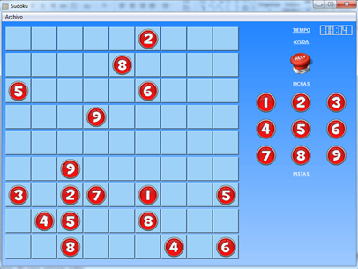
Nivel de Dificultad
Difícil
Experto

Slide 6
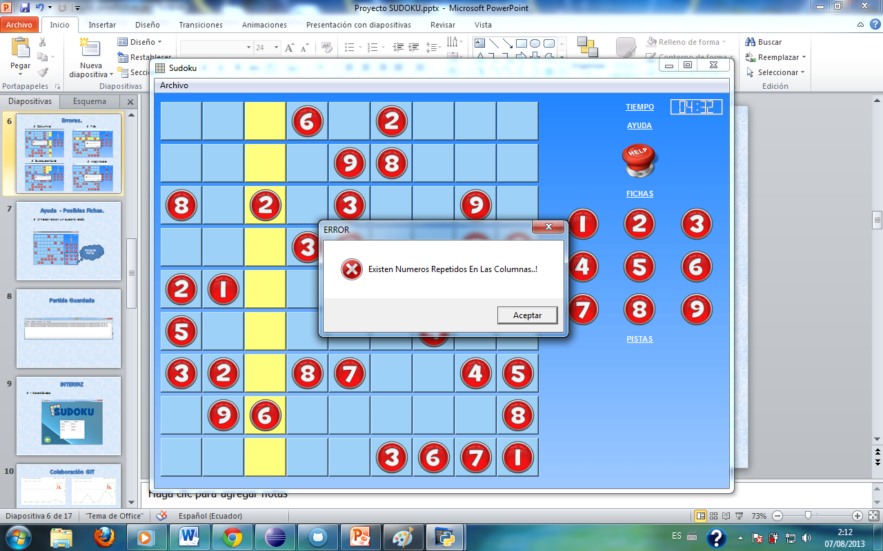
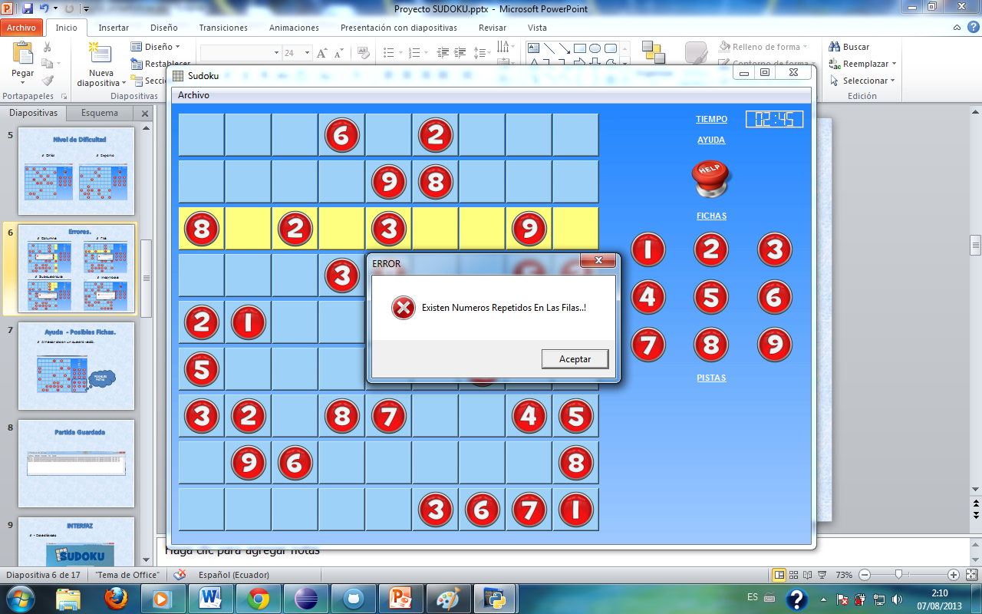
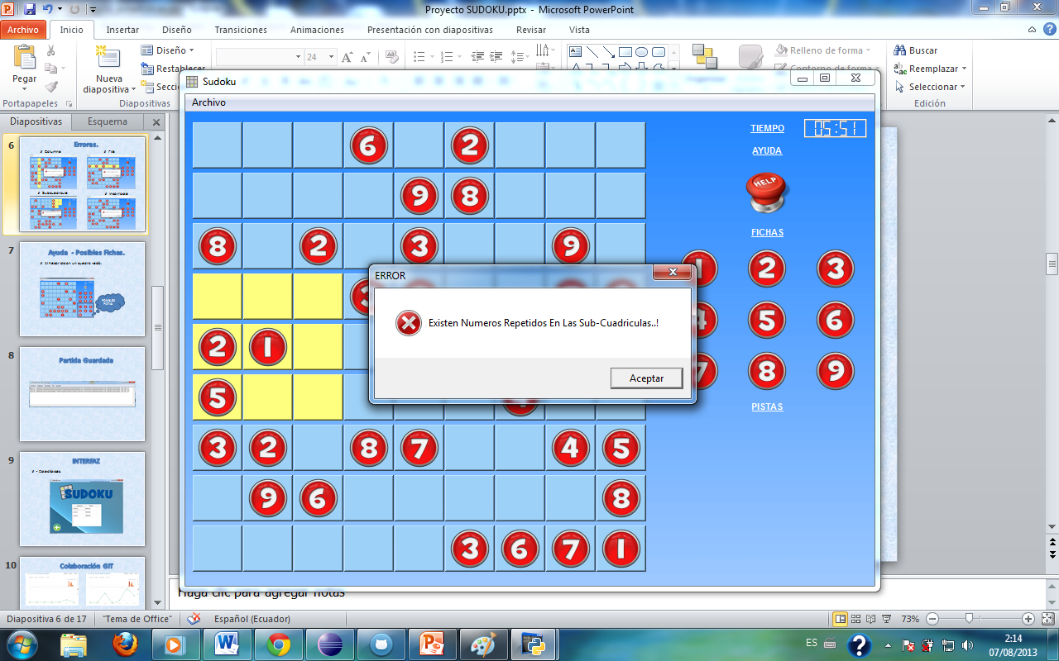
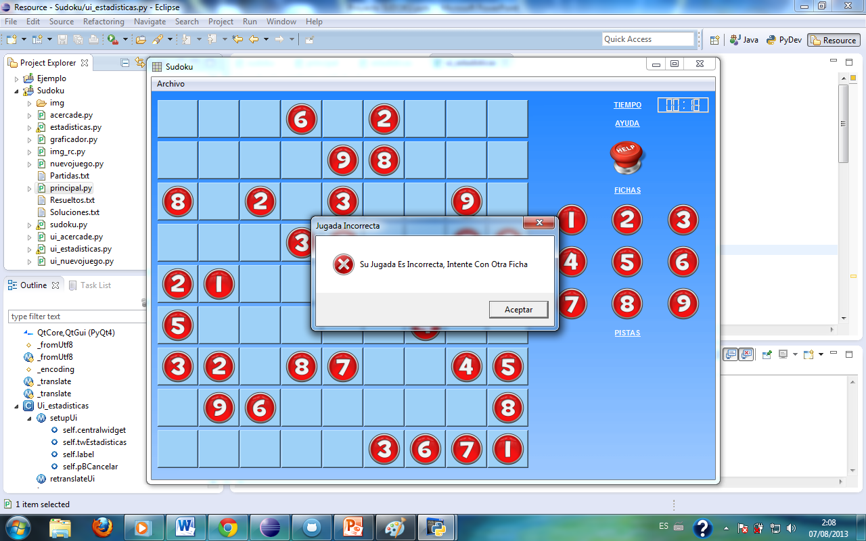
Errores.
Columna
Fila
Subcuadrcula
Incorrecta

Slide 7
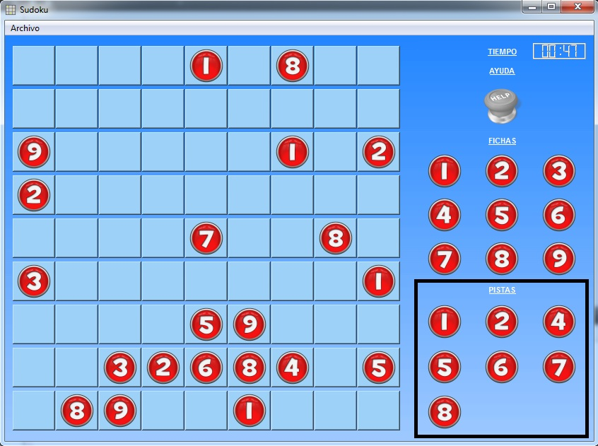
Ayuda - Posibles Fichas.
Al hacer clic en un cuadro vacío.
POSIBLES PISTAS

Slide 8
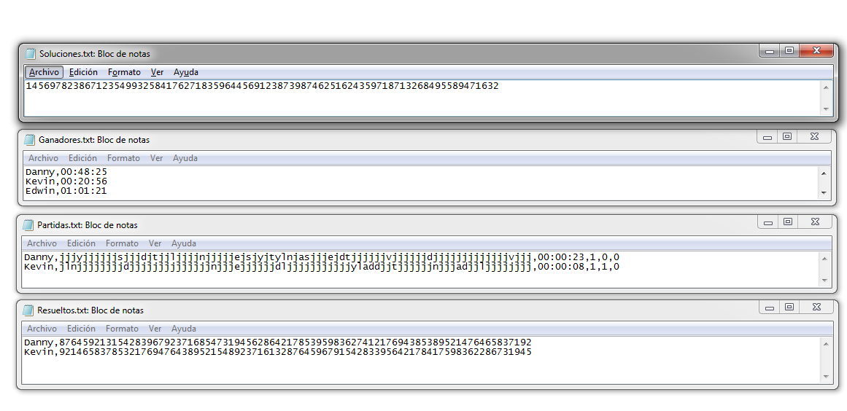
Archivos

Slide 9
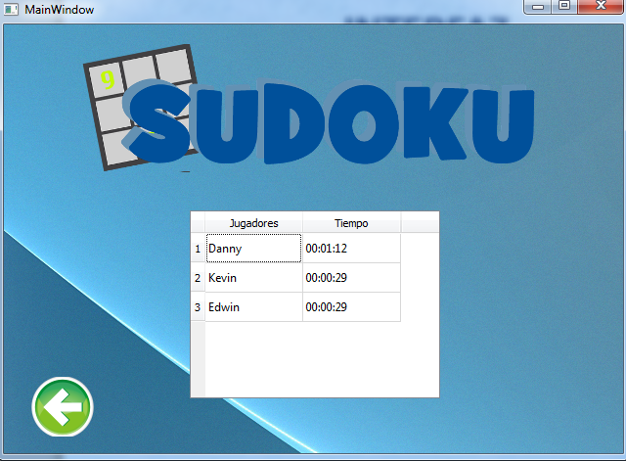
INTERFAZ
- Estadísticas

Slide 10
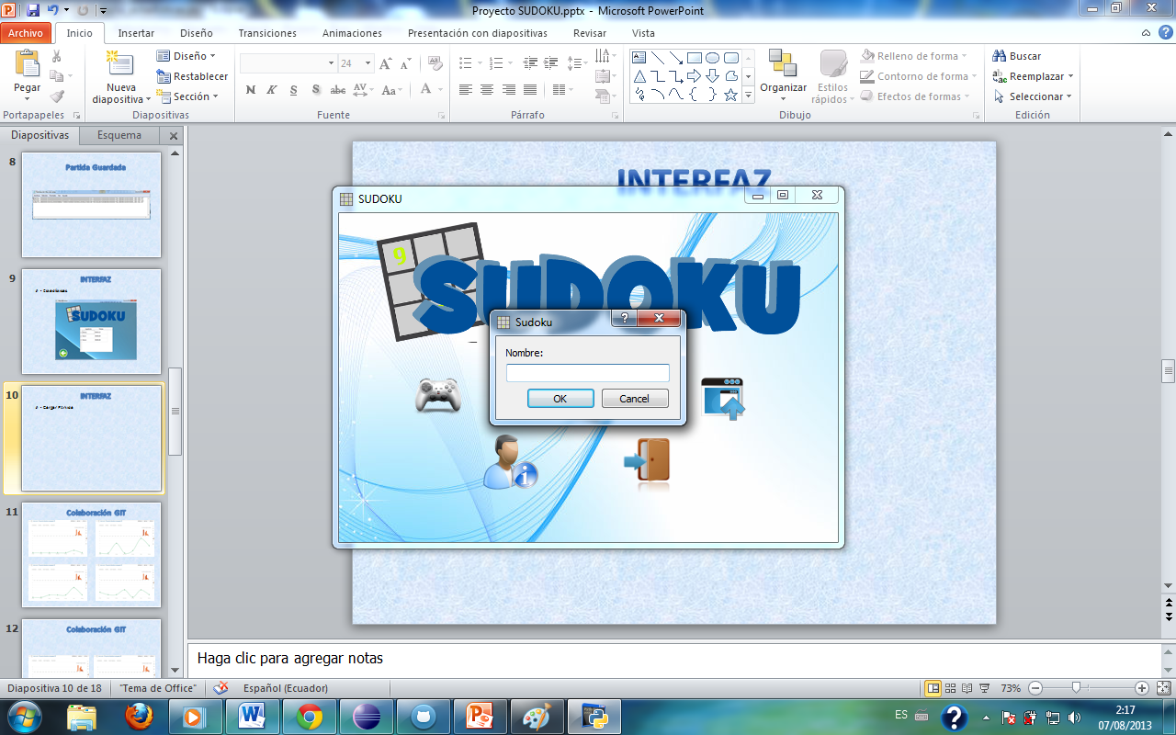
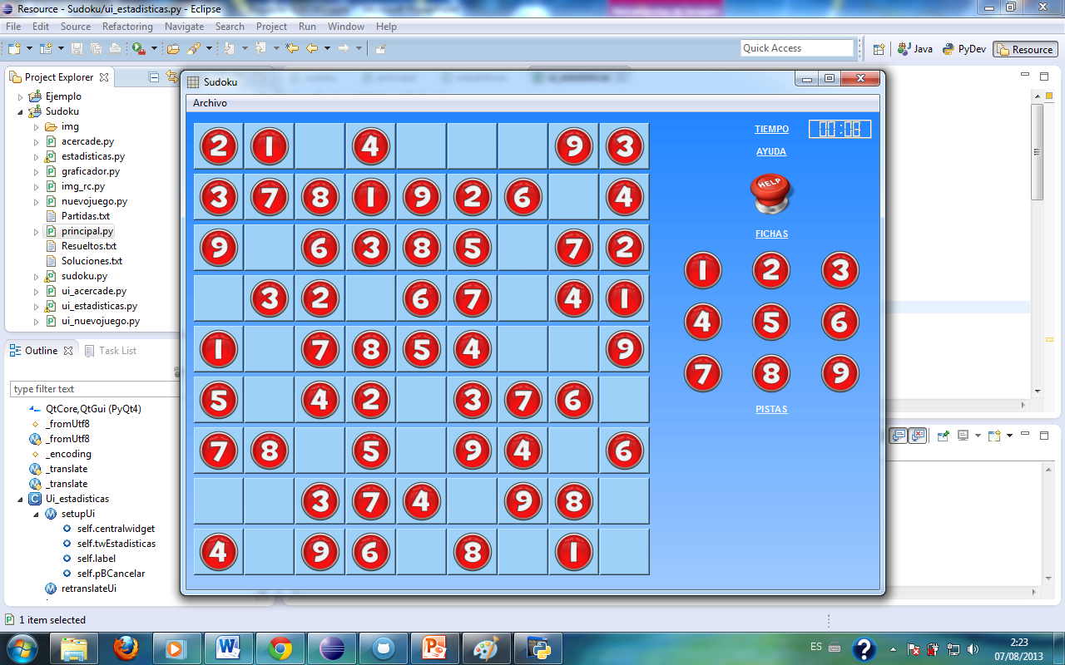
INTERFAZ
- Cargar Partida

Slide 11
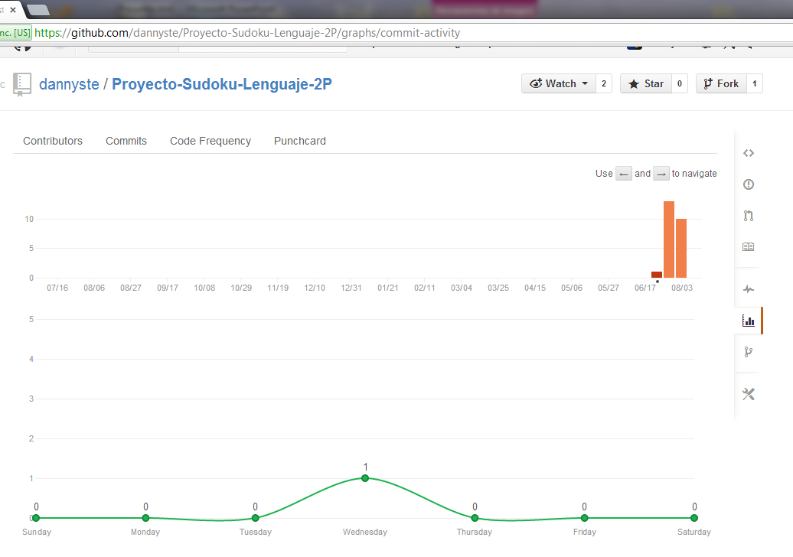
Colaboración GIT

Slide 12
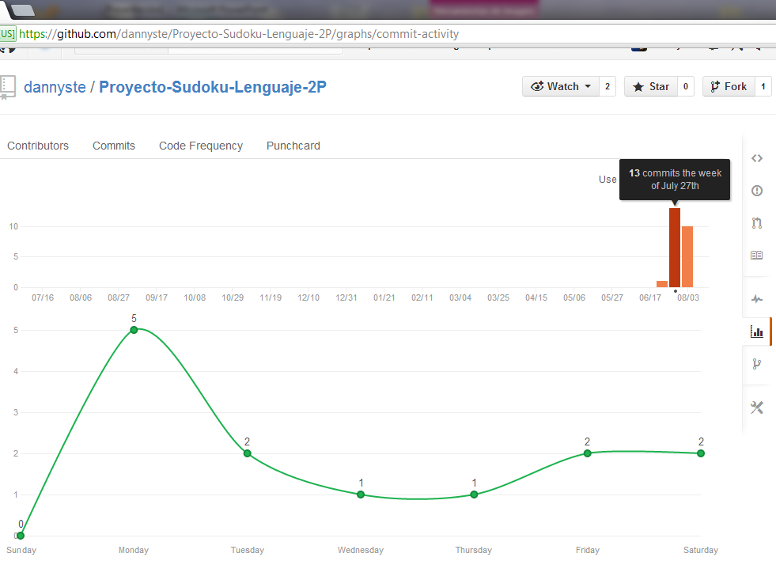

Slide 13
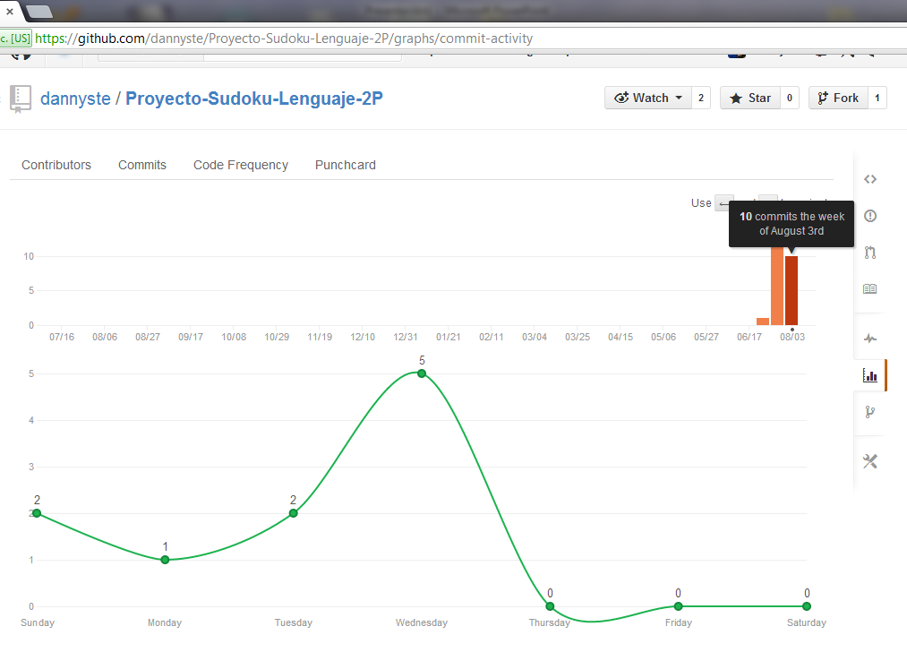

Slide 14
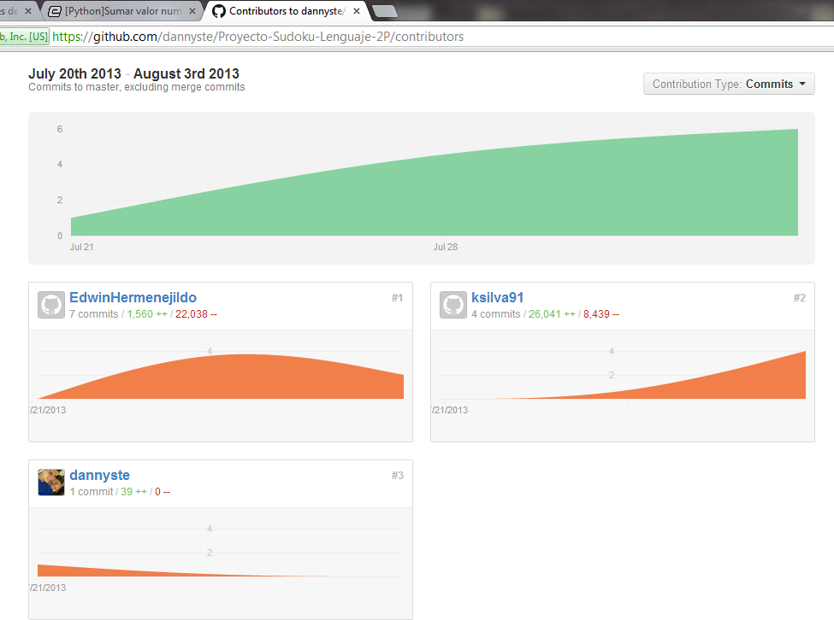

Slide 15
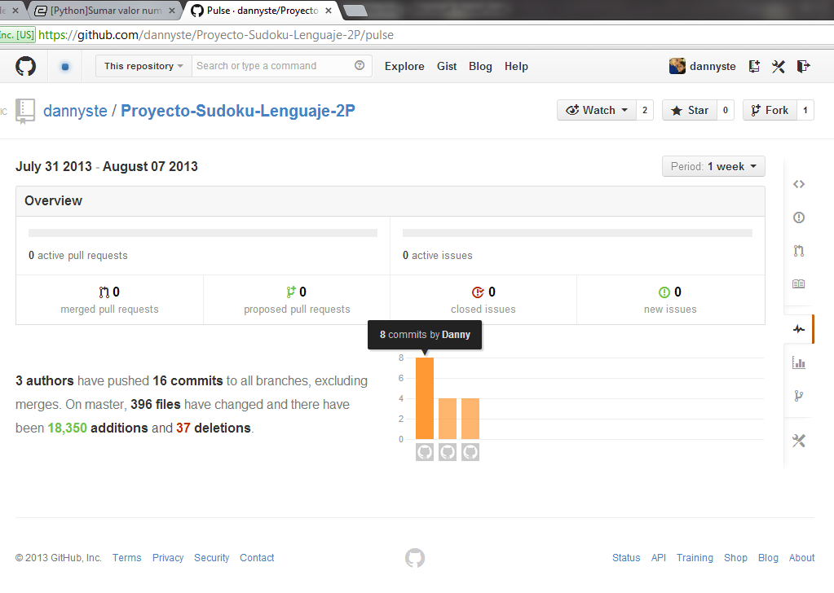

Slide 16
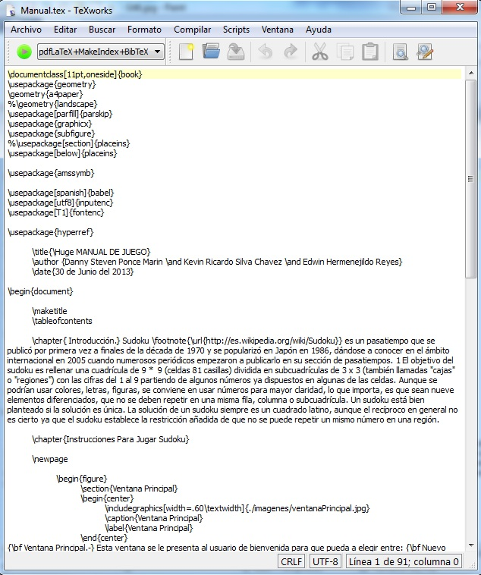
Documentación LATEX

Slide 17
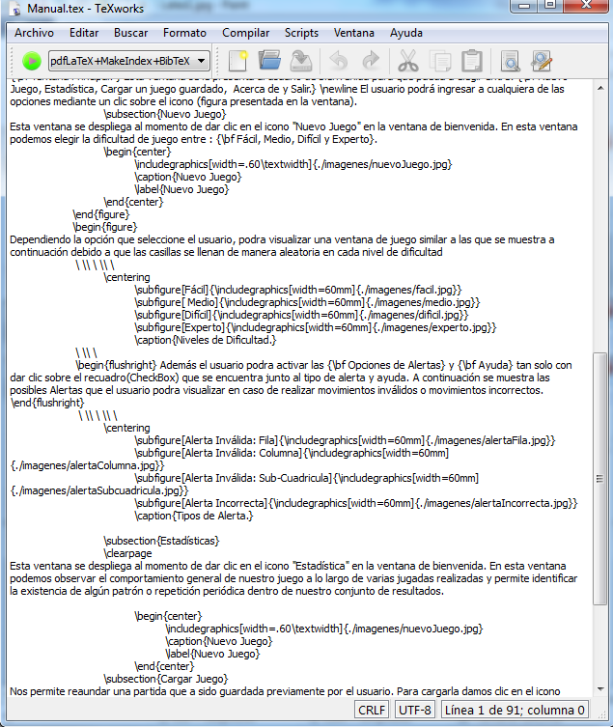
Documentación LATEX

Slide 18
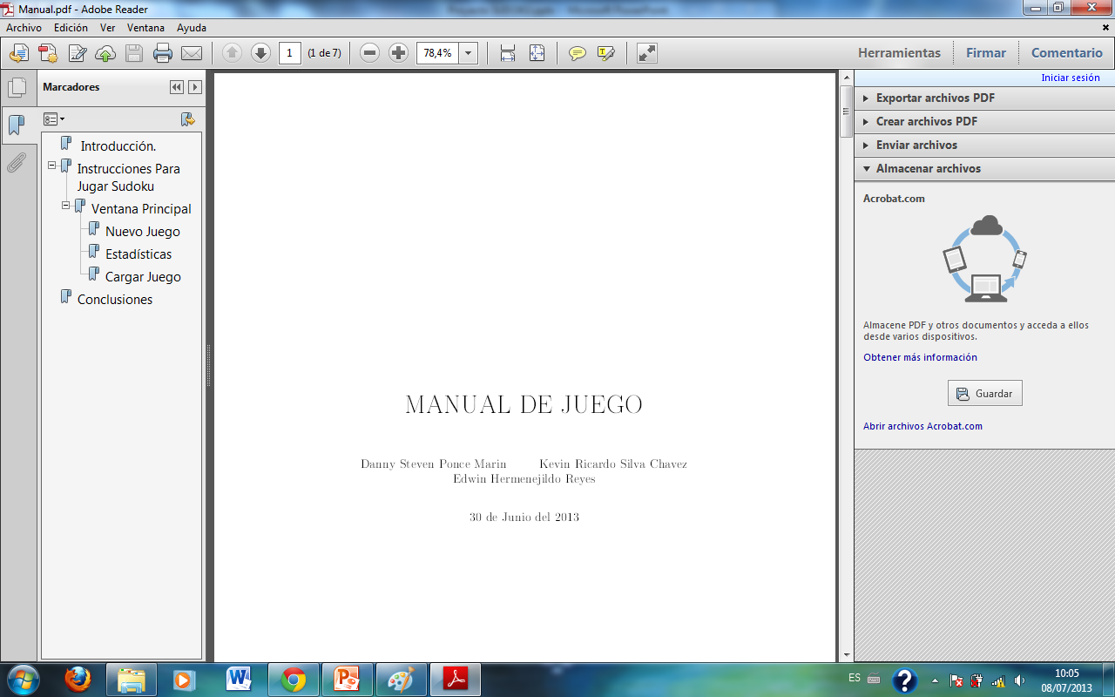
Documentación LATEX

Slide 19
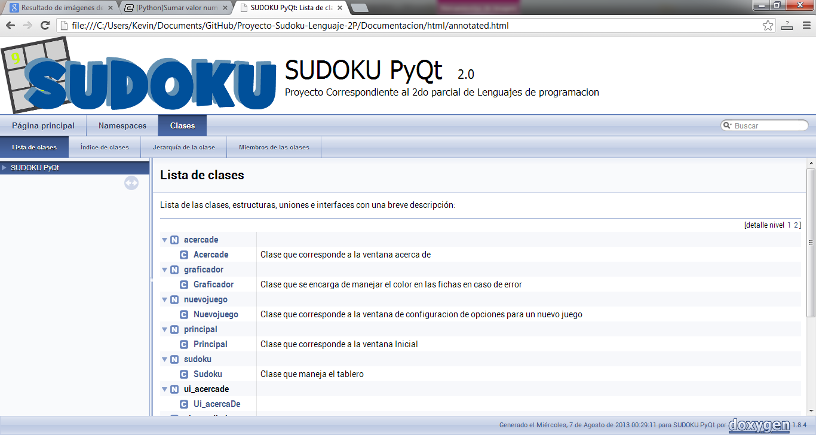
Documentación Doxygen

Slide 20
Puntuación Final
Interfaz | 5/5
Funcionalidad | 14/15
Doxygen | 5/5
Manual | 5/5
Git | 8/10
TOTAL | 37

